Slide 1
Utilizando kd-trees para particionar o ambiente virtual e balancear dinamicamente a carga sobre servidores de MMOGs
Carlos Eduardo Benevides Bezerra
CMP189 – Algoritmos Geométricos
Prof. João Luiz Dihl Comba
Porto Alegre, 13 de julho de 2009

Slide 2
Problema
Dado um espaço bidimensional, através do qual estão distribuídos avatares (pontos), dividí-lo em N regiões, de forma que:
  f(S_{i}) seja o mesmo* para todas as regiões R_{i}, onde a função f(S) calcula a carga de uma região com base no conjunto S de avatares contidos nela
Como geralmente não é possível que f(Si) seja exatamente o mesmo, o objetivo é minimizar o seu desvio.
Dada uma divisão onde o f(Si) de uma região Ri desvia além do tolerável, modificar a divisão de maneira que a carga de Ri esteja dentro de um limite aceitável

Slide 3
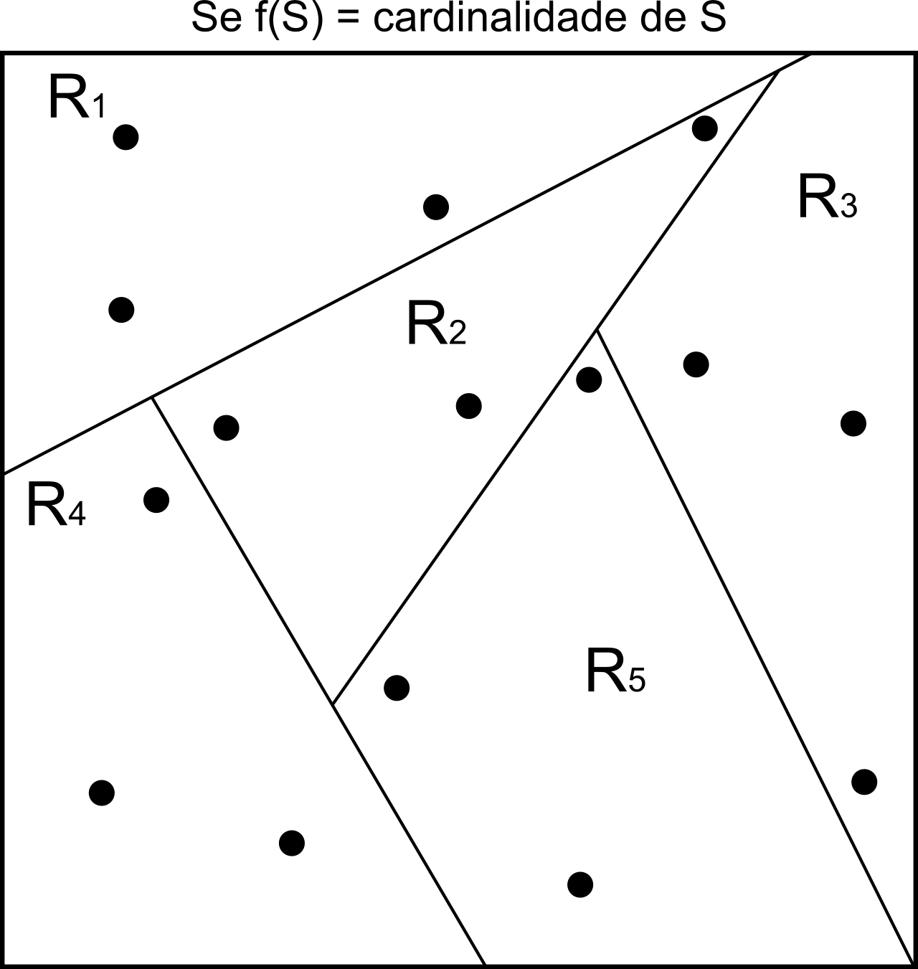
Exemplo

Slide 4
Contexto
Em MMOGs, existem dezenas de milhares de jogadores simultâneos
Solução: multi-servidor
  O ambiente do jogo é dividido em partições, cada uma administrada por um servidor
  Cada jogador precisa de atualizações de estado do ambiente do jogo (uso da banda de upload do server)
  A carga sobre os servidores deve ser rebalanceada, sempre que algum deles estiver sobrecarregado

Slide 5
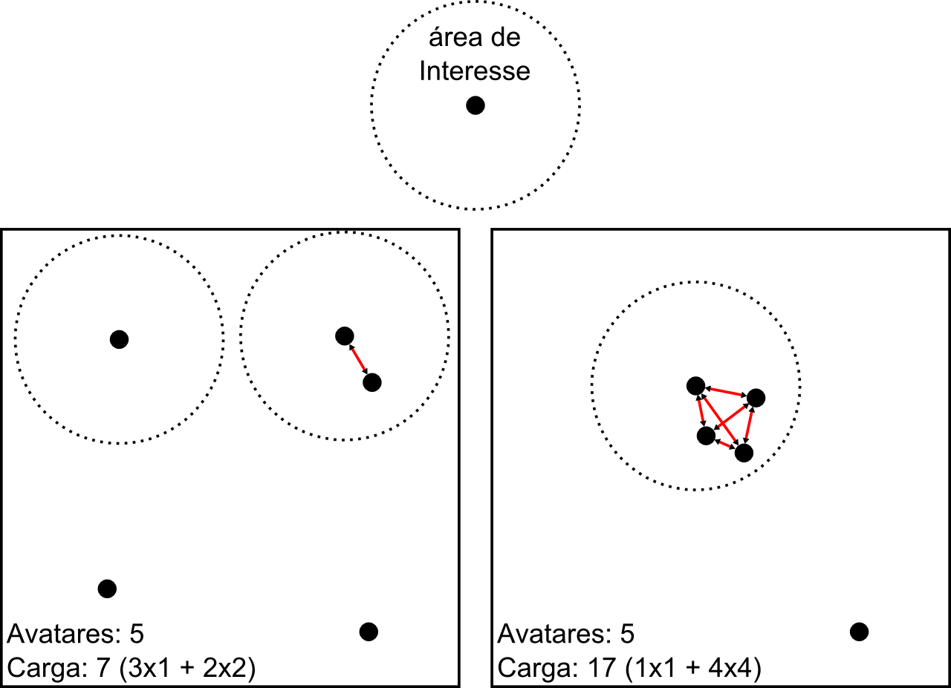
Cálculo da carga em um MMOG
A carga da região depende da distribuição dos avatares dos jogadores
Cada jogador deve receber atualizações de estado de seu próprio avatar e daqueles com quem interage

Slide 6
Trabalhos Relacionados
(DE VLEESCHAUWER et al., 2005) Dynamic microcell assignment for massively multiplayer online gaming. In: Proceedings of the ACM SIGCOMM workshop on Network and system support for games, NetGames
(AHMED; SHIRMOHAMMADI, 2008) A Microcell Oriented Load Balancing Model for Collaborative Virtual Environments. In: Proceedings of the IEEE Conference on Virtual Environments, Human-Computer Interfaces and Measurement Systems
(BEZERRA; GEYER, 2009) A load balancing scheme for massively multiplayer online games. In: Massively Multiuser Online Gaming Systems and Applications, Special Issue of Springer’s Multimedia Tools and Applications

Slide 7
Células e regiões
Propõe-se uma divisão do espaço em células estáticas de mesmo tamanho
As células são agrupadas, formando uma região, que é então atribuída a um servidor
Para rebalancear a carga, as células são transferidas entre regiões

Slide 8
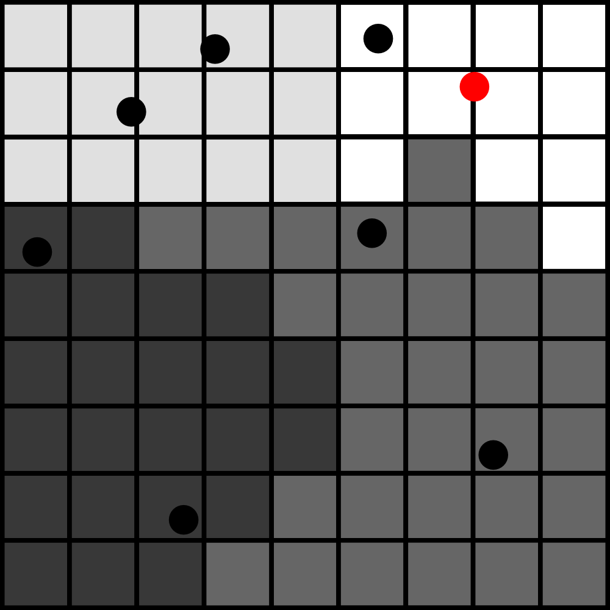
Exemplo de divisão em células

Slide 9
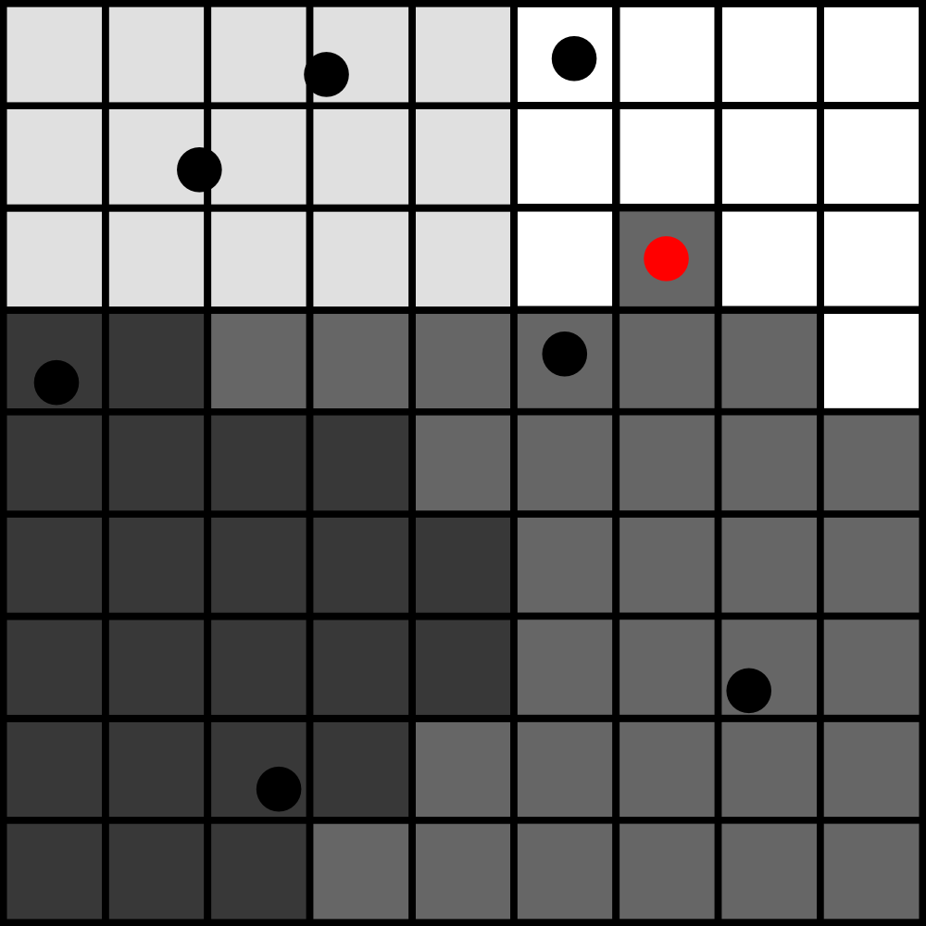
Exemplo de divisão em células

Slide 10
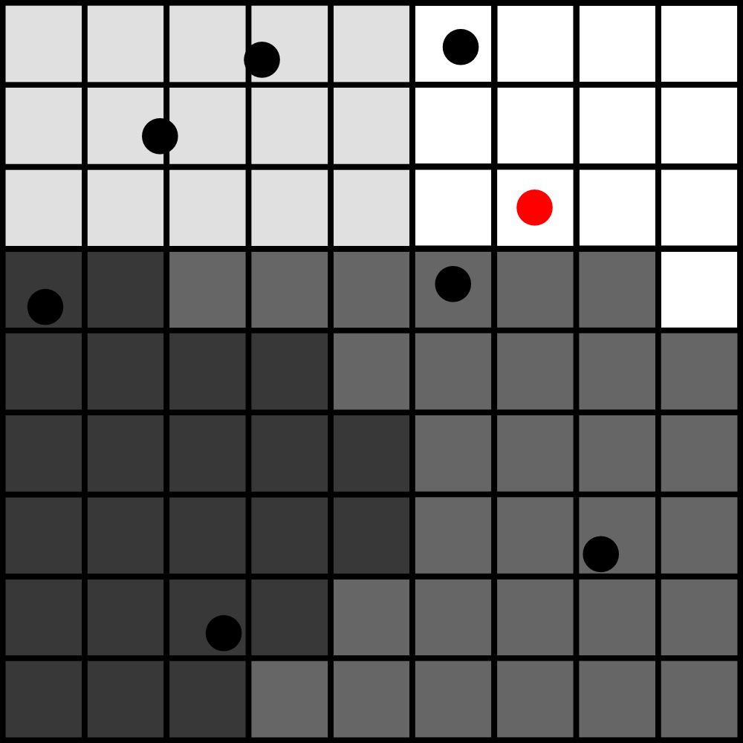
Exemplo de divisão em células

Slide 11
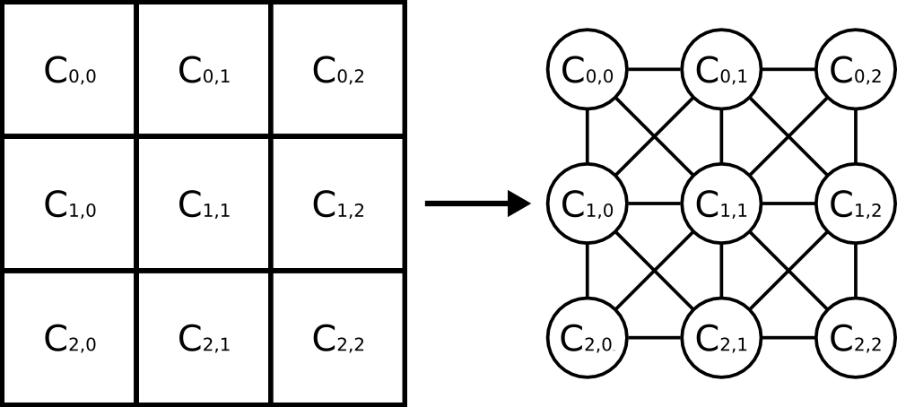
Exemplo de divisão em células
[Bezerra e Geyer, 2009] :
uso de algoritmo para particionamento de grafo (Progrega);
e transferência de células para servidores cuja carga se
aproximaria mais de sua parcela ideal (BFBCT)
[Ahmed e Shirmohammadi, 2008] :
busca por células isoladas
(menor aglomeradode células do mesmo servidor)

Slide 12
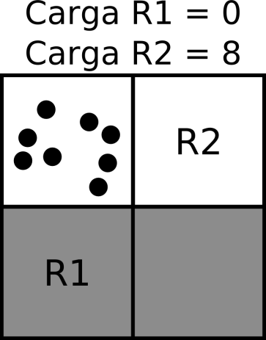
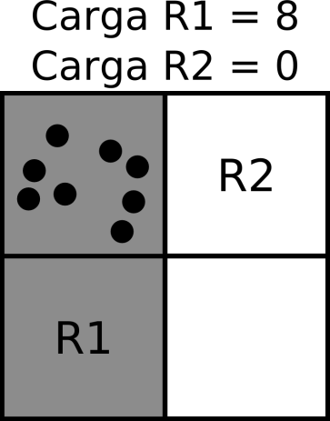
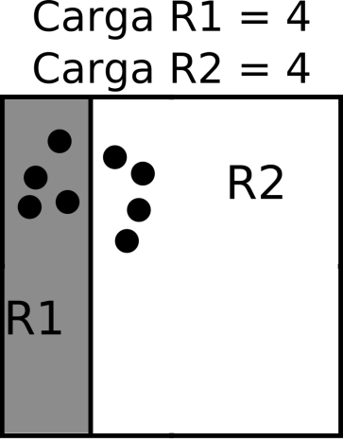
Granularidade da distribuição
Células
KD-TREE

Slide 13
Abordagem proposta
KD-Tree
  Divisão inicial
    A cada passo é definida uma coordenada de divisão que reparta o conjunto de avatares em dois conjuntos de carga semelhante
  Rebalanceamento
    As coordenadas x e y das linhas de divisão são modificadas
    Feito primeiro no nível das folhas, partindo do corte entre a região sobrecarregada e sua região vizinha
    Percorre-se a árvore enquanto a divisão não satisfizer o critério de balanceamento

Slide 14
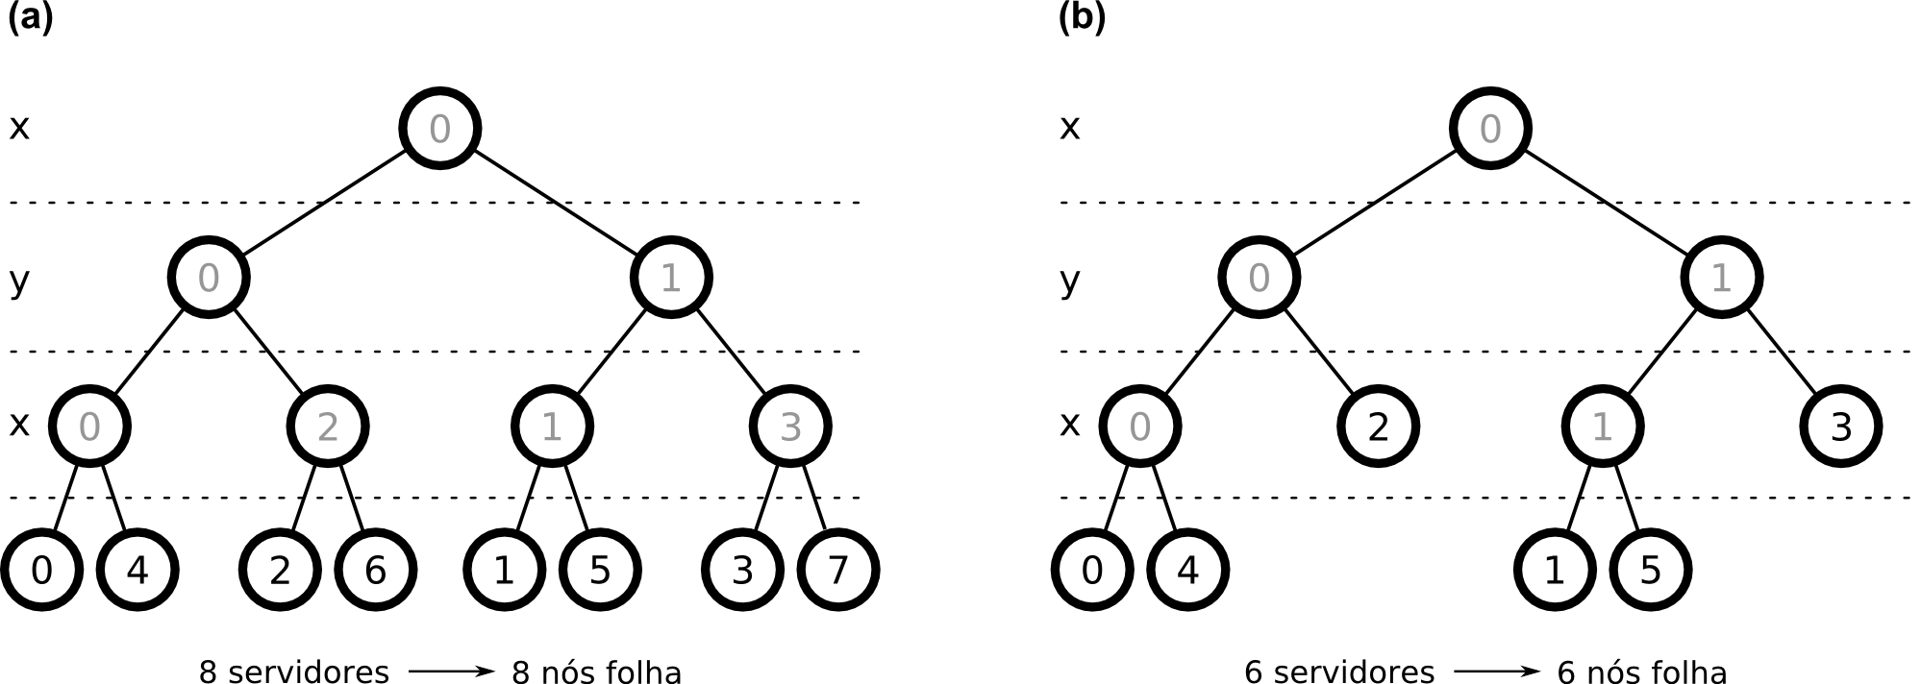
Criação da kd-tree
Construção simples da árvore balanceada
filho_esquerda = new nó(id, nível + 1);
filho_esquerda = new nó(id + 2^{nível}, nível + 1);

Slide 15
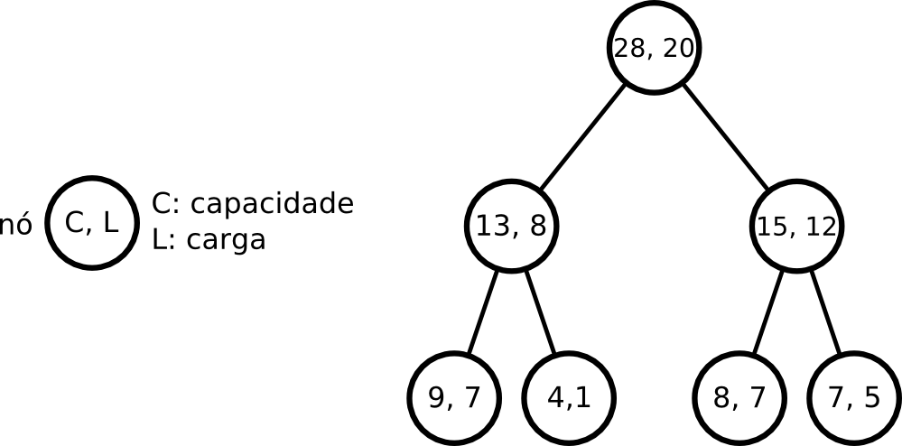
Informações nos nós da árvore
Além da coordenada de divisão, cada nodo armazena:
  Capacidade
  Carga
A capacidade de um nodo é igual à soma das capacidades de seus dois filhos (o mesmo para a carga)
Cada nó folha é associado a uma região e a um servidor
  Carga e capacidade são os mesmos do servidor associado

Slide 16
Rebalanceamento
Um servidor está sobrecarregado quando o nó correspondente na kd-tree tem uma carga maior que sua capacidade
  Sobe-se recursivamente na árvore, até encontrar um nó ancestral com capacidade maior ou igual à carga, ou chegar à raiz
    Requisita-se a lista de avatares, carga e capacidade dos servidores servindo a região associada a cada nó visitado
  Ajusta-se a coordenada de divisão do nó de forma a balancear a carga entre as duas sub-árvores filhas dele
  Os filhos desse nó são percorridos recursivamente, reajustando as coordenadas de divisão e rebalanceando, conforme necessário
Se atingir a raiz e não houver capacidade suficiente, rebalanceie de qualquer modo para manter os servidores igualmente sobrecarregados

Slide 17
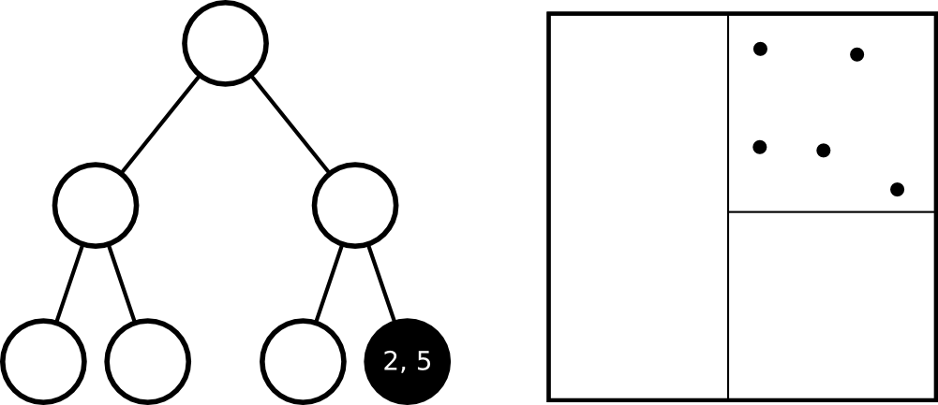
Exemplo (1/5)

Slide 18
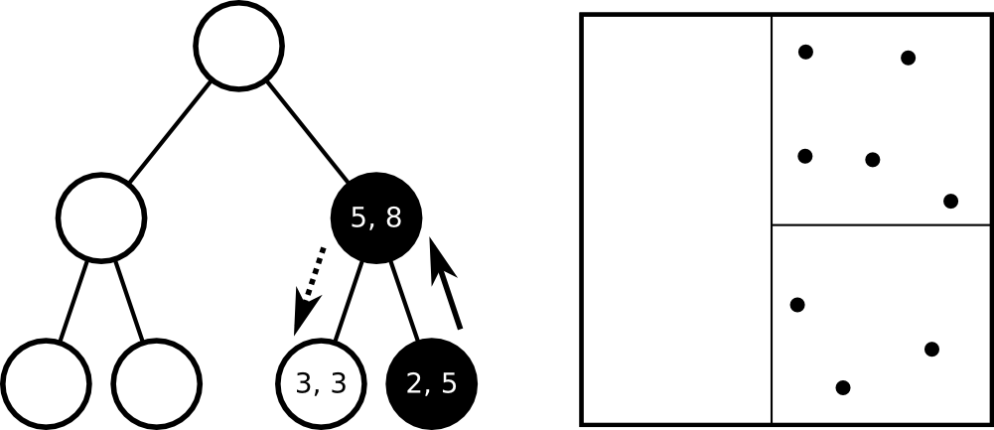
Exemplo (2/5)

Slide 19
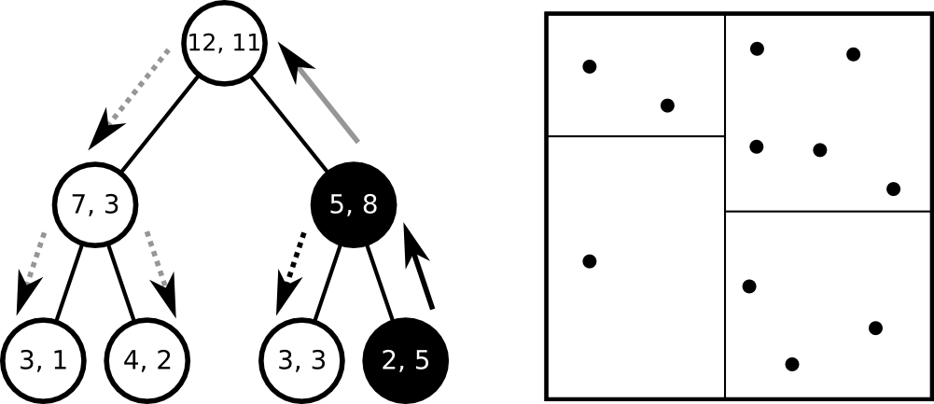
Exemplo (3/5)

Slide 20
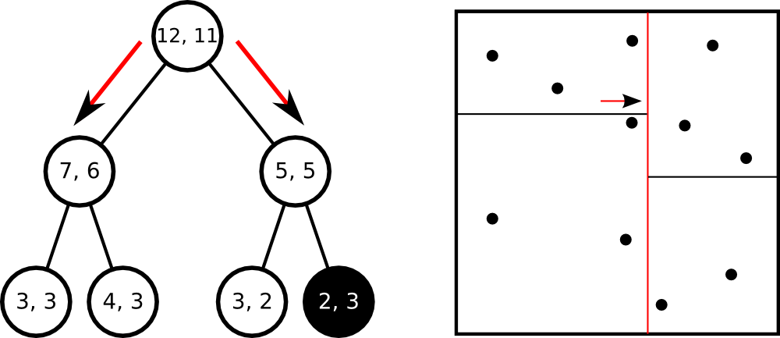
Exemplo (4/5)

Slide 21
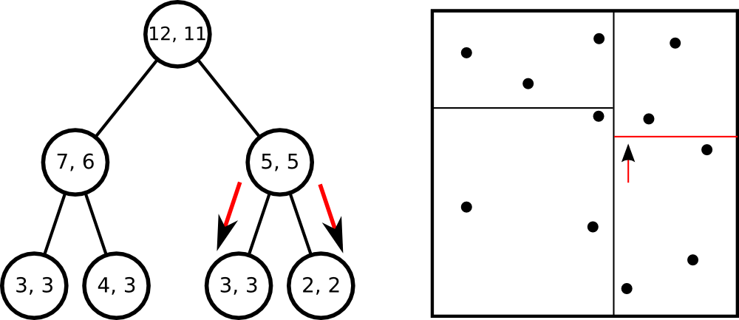
Exemplo (5/5)

Slide 22
Cálculo da carga dos avatares

Slide 23
Simulações
Algoritmos simulados:
  KDTree
  Progrega (Bezerra e Geyer, 2008)
  BFBCT (Bezerra e Geyer, 2008)
  “Ahmed” (Ahmed e Shirmohammadi, 2008)
Parâmetros:
  Sistema com 8 servidores, com recursos heterogêneos
  750 avatares
  Área de 750x750 u.a.
Duas situações:
  Com hotspots (pontos ao redor dos quais os jogadores se concentram)
  Sem hotspots (distribuição mais ou menos uniforme dos avatares no ambiente)

Slide 24
Métricas utilizadas
Proporcionalidade da distribuição de carga
  Após um rebalanceamento, a parcela de carga de um servidor deve ser proporcional à sua parcela de recursos no sistema
Migrações de jogadores
  Muitas divisões entre regiões e muitos rebalanceamentos causam desconexões e reconexões de jogadores de um servidor para outro
Overhead da distribuição
  Jogadores interagindo, porém conectados a servidores diferentes, causam uma carga adicional no sistema

Slide 25
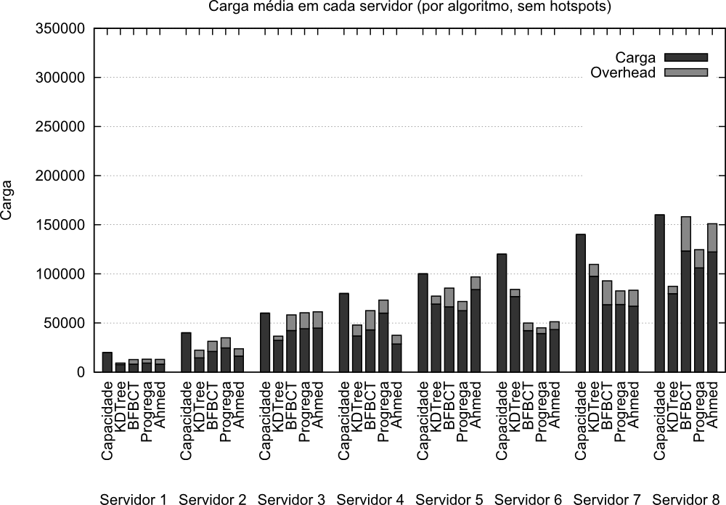
Distribuição

Slide 26
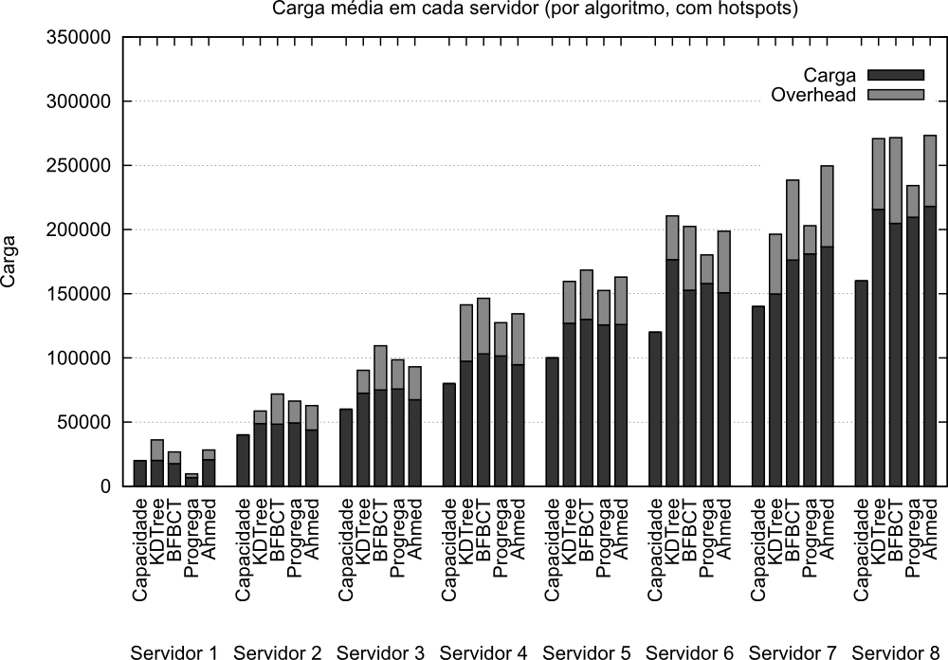
Distribuição - com hotspots

Slide 27
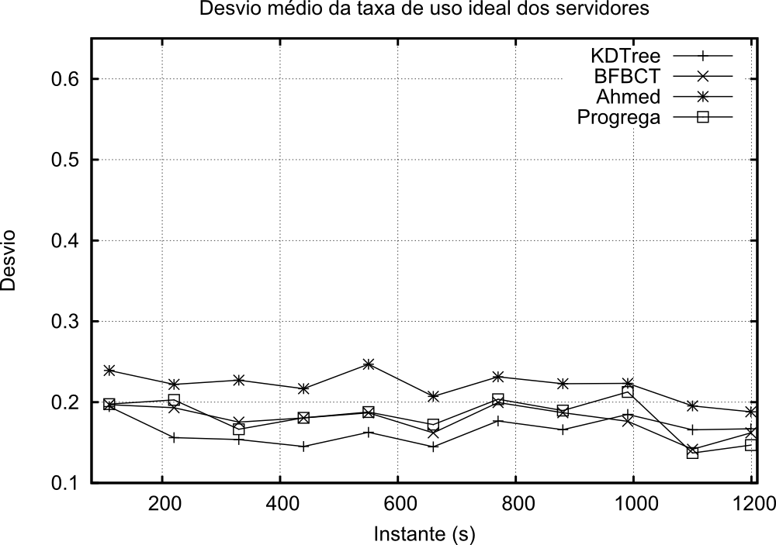
Desvio do uso ideal - sem hotspots
1. KDTree
2. BFBCT
3. Progrega
4. Ahmed

Slide 28
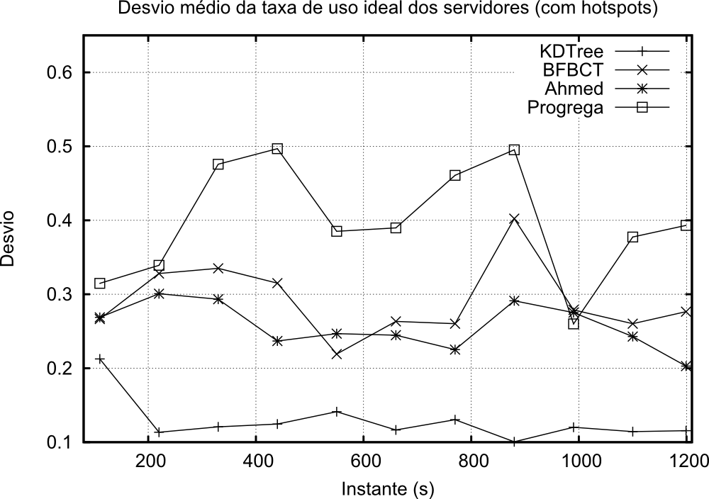
Desvio do uso ideal - com hotspots
1. KDTree
2. Ahmed
3. BFBCT
4. Progrega

Slide 29
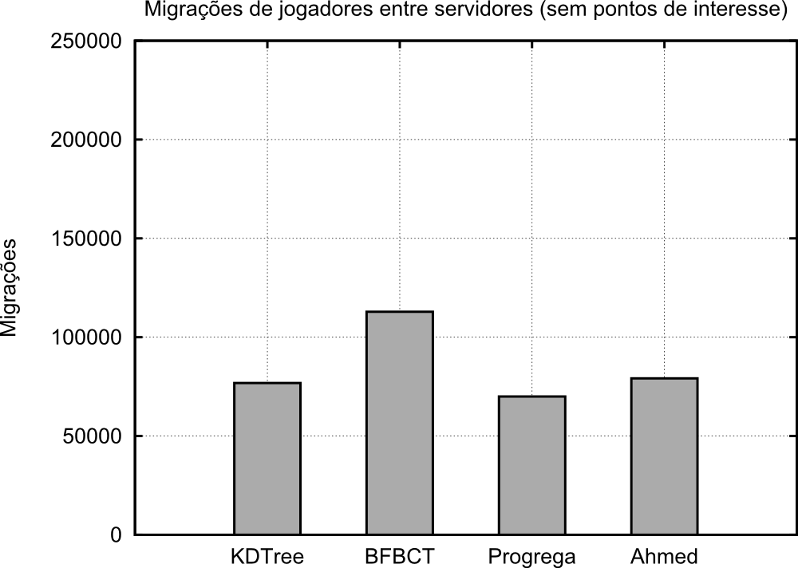
Migrações de jogadores entre servidores - sem hotspots
1. Progrega
2. KDTree
3. Ahmed
4. BFBCT

Slide 30
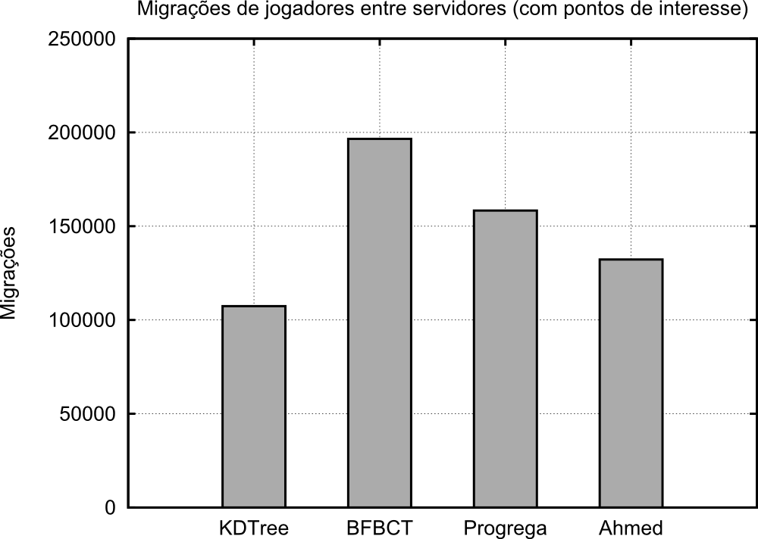
Migrações de jogadores entre servidores - com hotspots
1. KDTree
2. Ahmed
3. Progrega
4. BFBCT

Slide 31
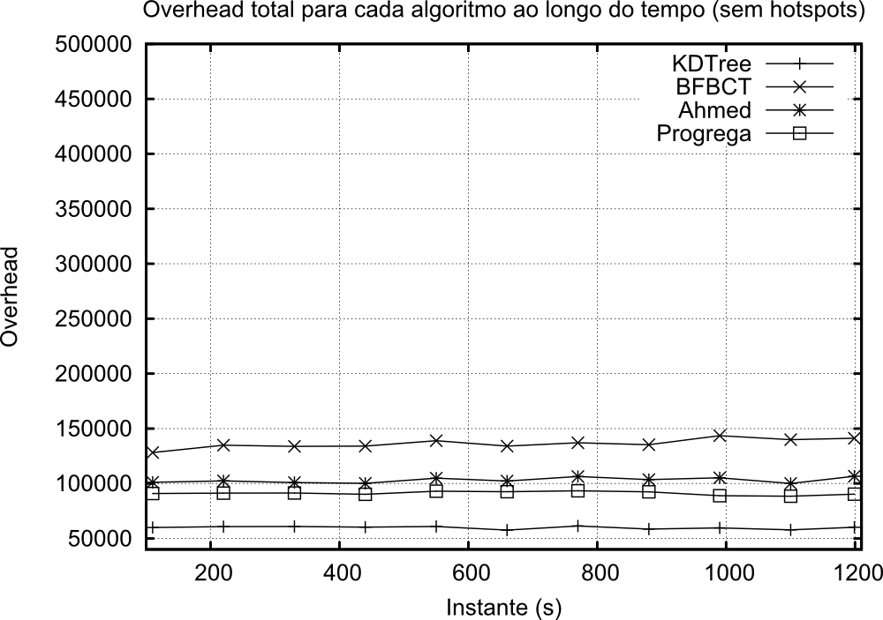
Overhead - sem hotspots
1. KDTree
2. Progrega
3. Ahmed
4. BFBCT

Slide 32
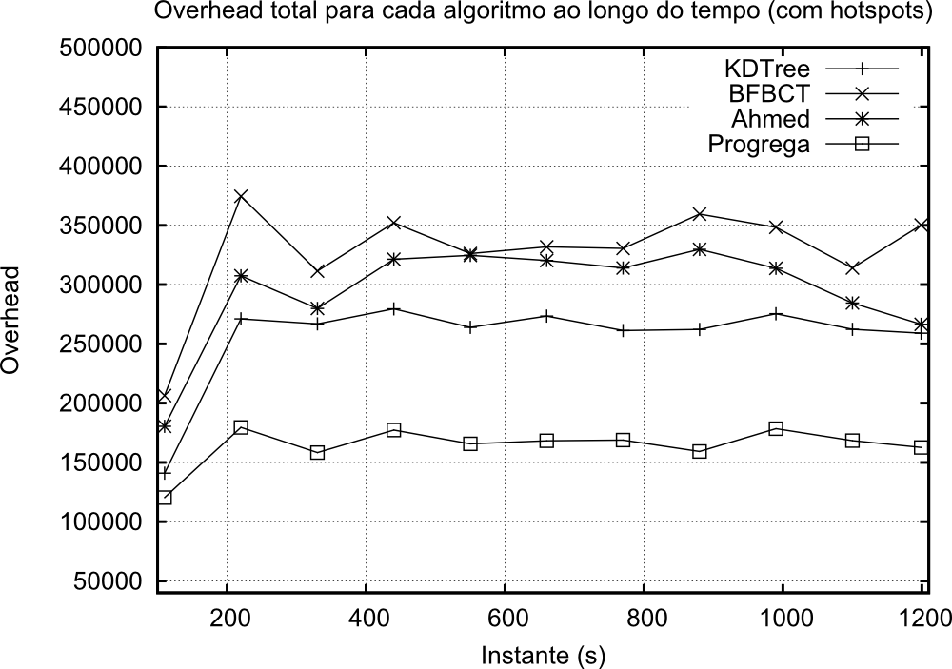
Overhead - com hotspots
1. Progrega
2. KDTree
3. Ahmed
4. BFBCT

